Slide 1
ГБС(К)ОУ ШИ I-II вида г. Тихорецка
Краснодарского края
Сообщение на тему:
ПИРАНЬИ
Попов Андрей,
учащийся 7 «А» класса

Slide 2
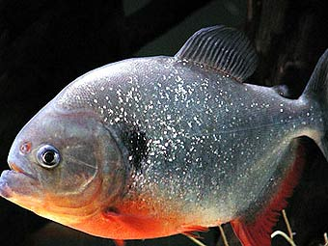
Пираньи- небольшие рыбки, которые населяют реки Южной Америки.

Slide 3
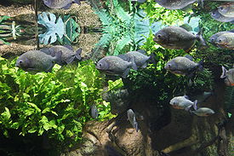
Пиранья - самая опасная рыба, единственная которая охотится стаей.

Slide 4
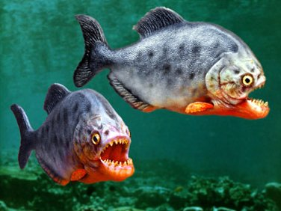
Своими острыми как бритва зубами эти рыбы за несколько минут могут разорвать и съесть животное размером со свинью.

Slide 5
ГБС(К)ОУ ШИ I-II вида г. Тихорецка
Краснодарского края
Сообщение на тему:
ВИКТОРИЯ РЕГИЯ
Бучнев Евгений,
учащийся 7 «А» класса

Slide 6
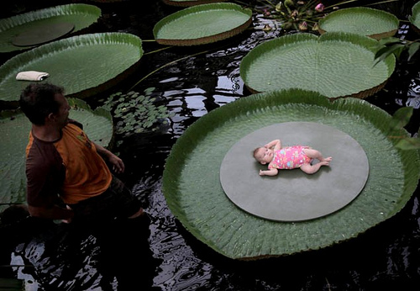
Виктория Регия - самая большая кувшинка в мире. Диаметр её листьев достигает 2 м и выдерживает груз до 50 кг.

Slide 7
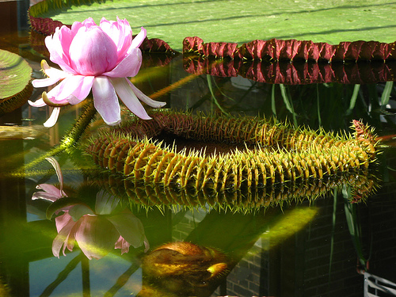
Цветок кувшинки цветёт в течение трёх дней, аромат которого может меняться.

Slide 8
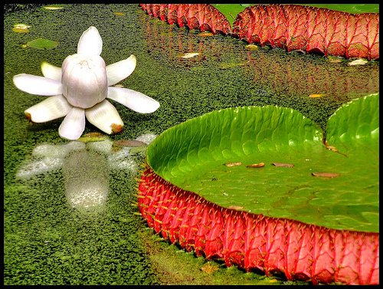
В первый день можно почувствовать тонкий абрикосовый запах,
во второй-аромат с нотками сирени.

Slide 9
ГБС(К)ОУ ШИ I-II вида г. Тихорецка
Краснодарского края
Сообщение на тему:
КОЛИБРИ
Куликова Надежда,
учащаяся 7 «А» класса

Slide 10
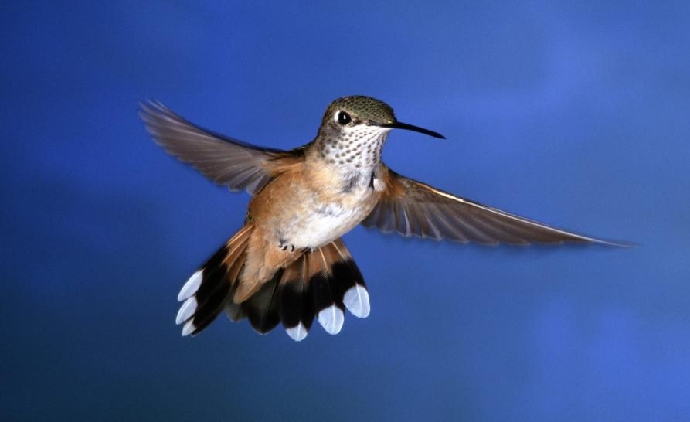
Колибри - самая маленькая птица Земли, длина её 5,5 см, а вес 1,6 г.

Slide 11
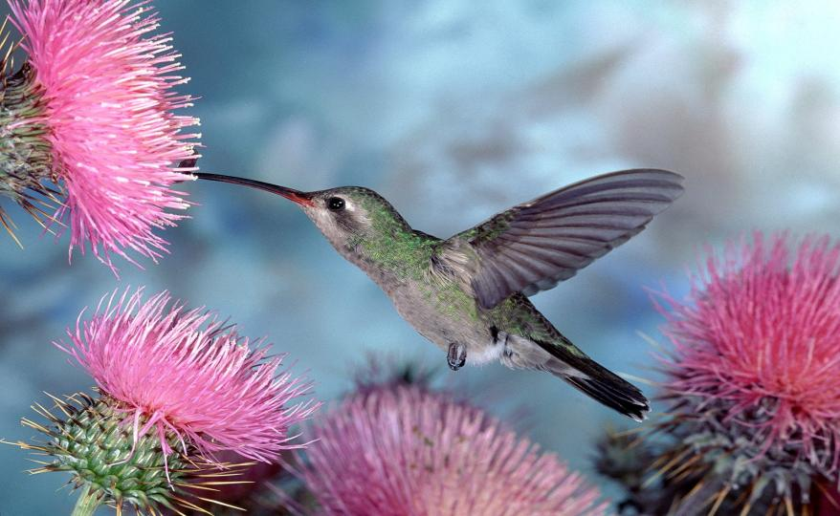
Колибри питается цветочным нектаром, опыляя растения.

Slide 12
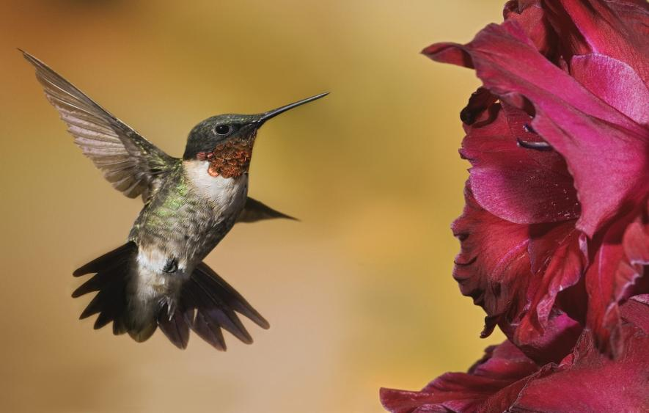
Они могут зависать,
летать задом наперёд и вверх ногами.

